Slide 1

第七章 导行电磁波

Slide 2


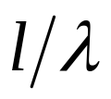
7.1 传输线
7.1.1传输线的分布参数及其等效电路
长线:传输线的几何长度 ，与其上工作波长为 可以相比拟时，称为长线。传输线的电长度为 。
1．传输线的分布参数
均匀传输线:对于均匀传输线，单位长度上的分布电阻用R₁表示，分布电导用G₁表示，分布电容用C₁表示，分布电感用L₁表示。显然R₁、G₁、C₁、L₁均是常数。

Slide 3


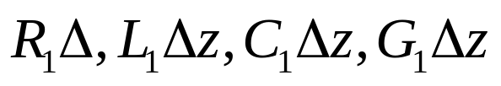
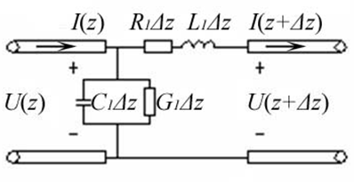


2．均匀传输线的等效电路
对于均匀传输线，可任取一小线元 来分析，此线元满足 ，是一个短线，此线元可看成集总参数电路，线元等效电路如图所示,等效参数为：
整个传输线由许多小线元组成，故整个传输线的等效集总参数电路可以看成是由许多线元的 型网络链接而成。
对于无耗网络 。

Slide 4
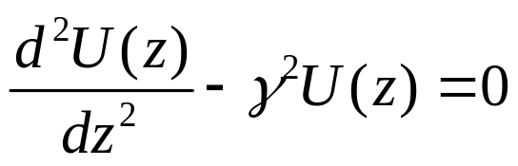
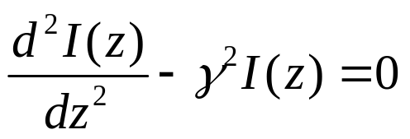
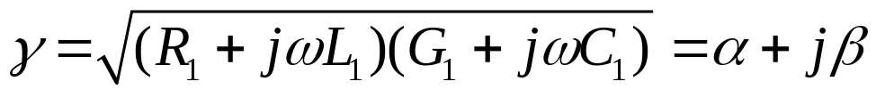
7.1.2 均匀传输线方程及其解
⒈ 均匀传输线方程
根据线元等效电路可以推出线上电压和电流满足的方程为
其中传播常数
其中α是衰减常数，β是相位常数。

Slide 5

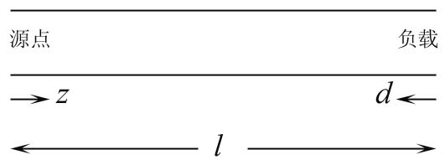
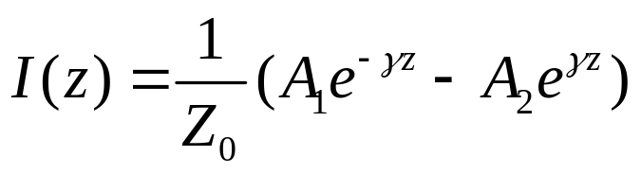
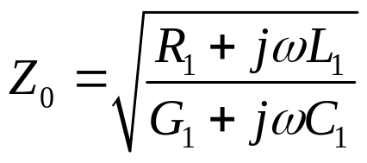



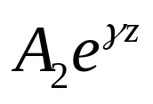
2．均匀传输线方程的解
均匀传输线方程的解可以写为
根据等效电路可得
其中
称为传输线的特性阻抗。式中 、 是二个待定的常数，由边界条件确定。 为入射波； 称为反射波。

Slide 6



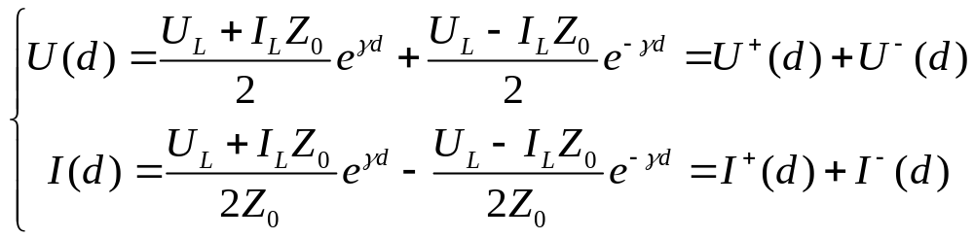


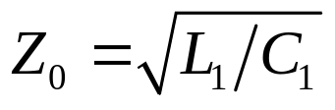
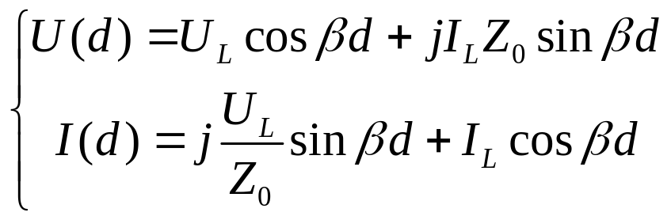
假定已知终端电压 、电流 ，如图所示，更换坐标系 ，经推导可得
对无耗传输线 ，则 ，
无耗传输线的解可写为

Slide 7
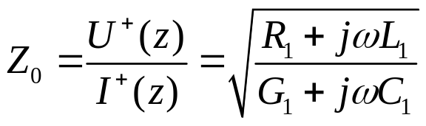





7.1.3 传输线上行波的特性参数
⒈ 特性阻抗Z₀:为传输线上入射波电压和入射波电流之比，即
对于无耗传输线， ，则
2．传播常数 ：是描述导波沿导波系统传播过程中 衰减和相移的参数，其中 是单位长度上的衰减量，称为衰减常数，单位为dB/m； 为相移常数，表示传输线上单位长度波的相位变化，单位为rad/m。

Slide 8



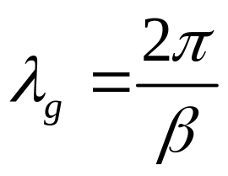
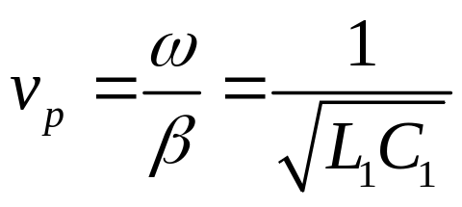
3．导波波长 :
在同一瞬时，传输线上导波的相位相差 的两点之间的距离称为导波波长，用 表示为
4．相速度
相速度定义为某一频率行波的某一恒定相位点传播的速度。对于无耗传输线

Slide 9
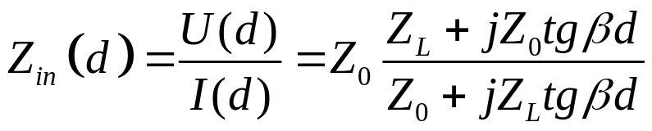

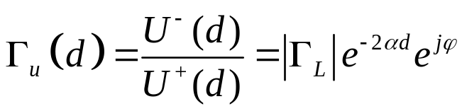


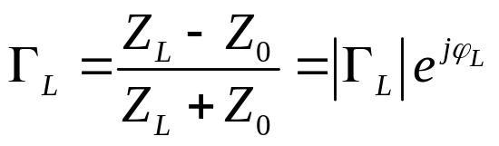
7.1.4 传输线的工作参数
1、输入阻抗：传输线上任一点的输入电压与该点的输入电流之比，对于无耗传输线输入阻抗为
其中 是负载阻抗。
2、反射系数：传输线上某一点处的反射波电压与入射波电压之比：
其中， ， 为终端反射系数：

Slide 10
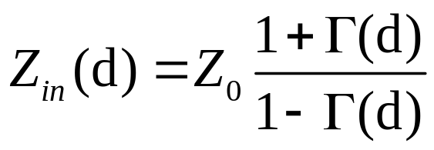

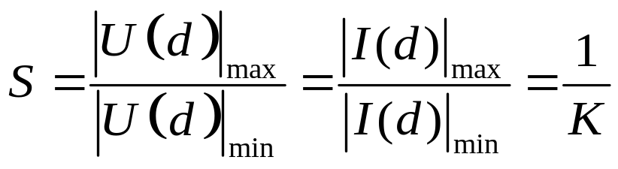
3、输入阻抗和反射系数的关系:传输线上任一点的为
4．驻波比与行波系数
驻波比S：传输线上电压最大值与最小值之比；
行波系数 ：传输线上电压的最小值与最大值之比，即驻波比的倒数。

Slide 11
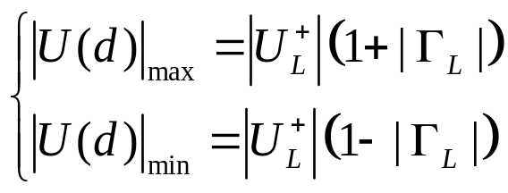
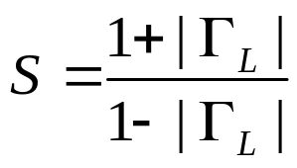
对于无耗传输线：
电压幅值为最大的点称为电压驻波腹点；电压幅值为最小的点称为电压驻波谷点。
则由定义可得：

Slide 12

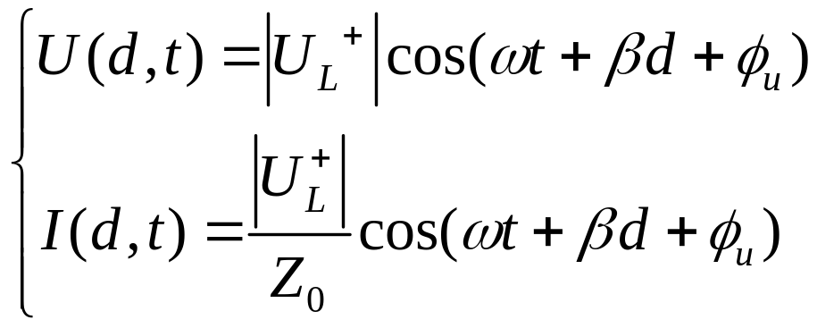

7.1.5 无耗传输线工作状态分析
无耗传输线工作状态可分为三种：行波、驻波和行驻波状态。
⒈ 行波状态
行波状态：负载阻抗 时传输线处于无反射的传输状态，此时反射系数为零，称此时的负载为匹配负载，传输线处于匹配状态。传输线上电压、电流的瞬时值为
其中 是入射波电压的初相位。

Slide 13
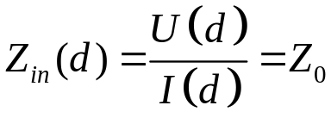
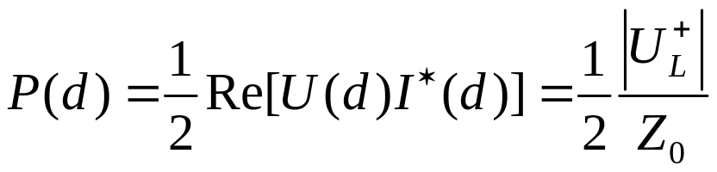
传输线上的阻抗分布
传输线上传输的功率为
综上所述，行波的特点如下：沿线各点电压、电流的振幅不变；沿线各点的输入阻抗处处等于特性阻抗；线上任一点的电压和电流相位相同；线上各点传输功率相等。

Slide 14

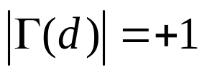
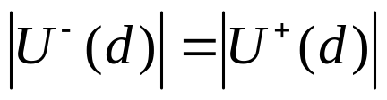
2．驻波状态（全反射情况）
当传输线终端短路、开路或接纯电抗负载时，终端的入射波将被全反射，沿线入射波与反射波迭加形成驻波分布。
⑴ 终端短路
当 时，计算可得： ，及
此式说明当传输线终端短路时，反射波与入射波振幅相等，线上将产生全反射，因此传输线工作于纯驻波状态。

Slide 15
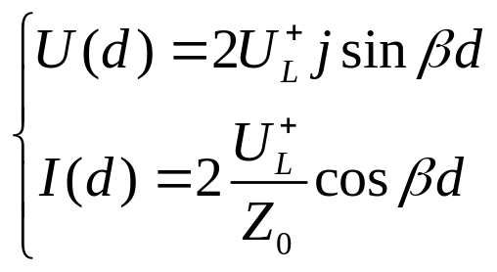
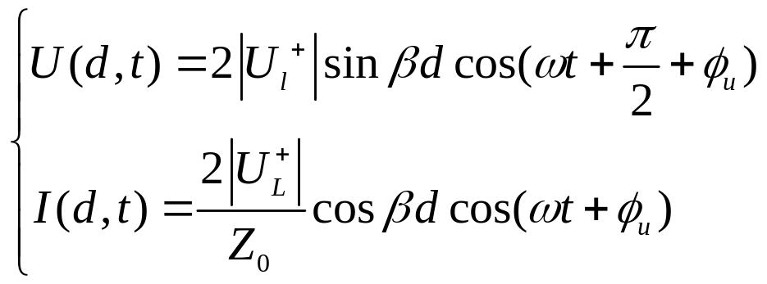
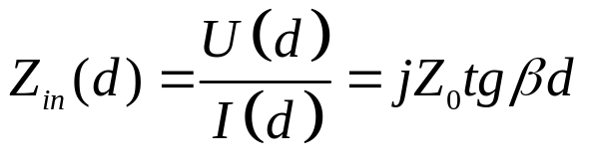
沿无耗线电压分布
瞬时值表达式为
传输线上阻抗分布为

Slide 16
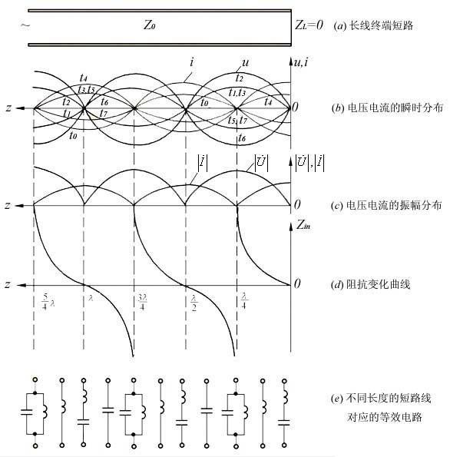
终端短路传输线上，沿线电压、电流、输入阻抗分布，如图所示。

Slide 17





可以看出：
电压振幅恒为最大值的点称为电压的波腹点；电压振幅恒为零的点称为电压的波节点。线上电压相邻的两节点（或腹点）间距离为 。而相邻节点与腹点间距离为 。
传输线不能传输能量而只能储存能量，电场能量和磁场能量相互转换。
传输线上各点阻抗为纯电抗，在电压波节点处相当于串联谐振，在电压波腹点处相当于并联谐振，在 内，相当于一个纯电感，在 内，相当于一个纯电容，阻抗随距离周期变化，周期为 。

Slide 18




⑵ 终端开路（ ）
当 时， ，发生全反射，由此可知，传输线也工作于纯驻波状态，终端负载处是电压驻波腹点，是电流驻波节点。
⑶ 终端接纯电抗负载
产生全反射，传输线也工作于驻波状态。传输线上电压、电流和阻抗的分布及功率传输情况也与终端短路或开路时类似，其差别只是负载处既不是电压驻波节点，也不是电压驻波腹点。
3．行驻波状态
当传输线终端接任意阻抗负载时，传输线上同
时存在入射波和反射波。线上的电压、电流既有行波
分量，也有驻波分量。

Slide 19
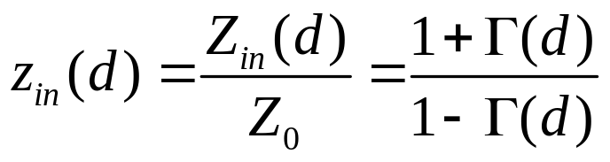
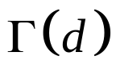
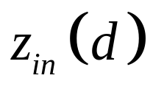
7.1.6 史密斯圆图
1．阻抗圆图
归一化输入阻抗与该点反射系数的关系为
圆图上的阻抗均采用归一化值。
为了实现 与 之间的图解换算，可将反射系数和反射系数与阻抗的关系叠画在一个复平面上，这就构成了阻抗圆图。阻抗圆图是由等反射系数圆族、等
电阻圆族、等电抗圆族及等相位线族组成，
下面分别进行讨论。

Slide 20

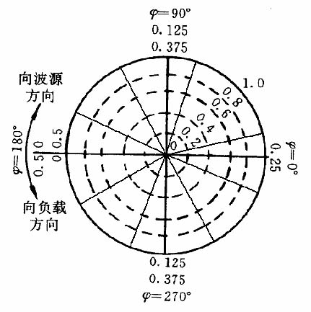

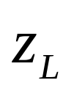

⑴ 等反射系数圆
若已知终端反射系数 ，对于无耗传输线，距终端d处的反射系数为
当负载阻抗 一定时， 是一个常数，上式表示的为极坐标内（复平面）的圆方程。也就是说，在复平面上等反射系数模的轨迹是以坐标原点为圆心、 为半径的圆，这个圆称为等反射系数圆。不同的反射系数模，对应不同大小的圆，如图所示。

Slide 21



⑵ 等相位线
离终端距离为 处，反射系数的相位为
上式为直线方程，即表明在极坐标系内，等相位线是由原点发出的一系列的射线，在单位圆外设置等相位线角度的刻度尺，标出反射系数的相位角，标度范围为0°～360°，如图所示。
反射系数的相位角与传输线上的电长度具有一一对应的关系，故可在角度的刻度尺外设置电长度刻度尺，电长度刻度尺标度范围为 。

Slide 22

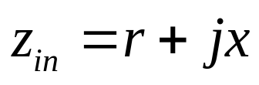
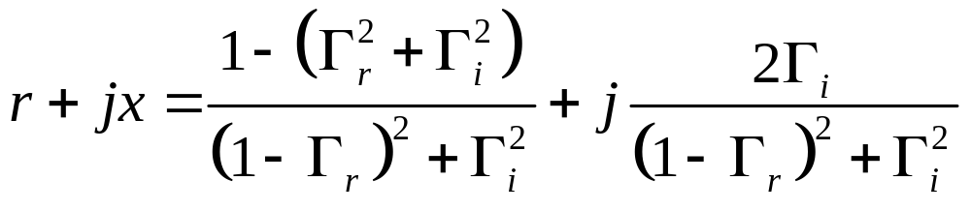
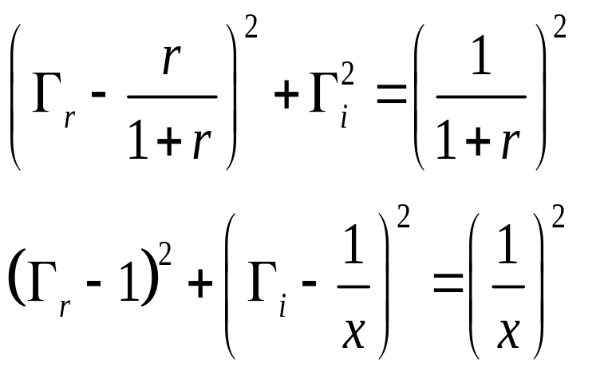
⑶ 阻抗圆图
设 ， ，则
由此得到两个方程，经变形可得

Slide 23
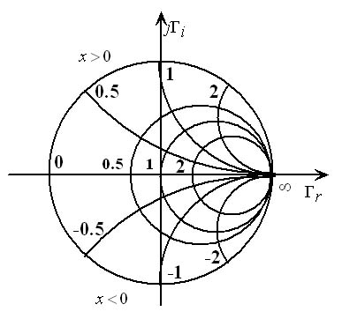
这两个方程为两个圆方程，将它们描绘在反射系数复平面内，构成等电阻圆、等电抗圆，如图所示。
将等反射系数圆、等相位线、等电阻圆、等电抗圆叠画在反射系数的复平面内，就得到阻抗圆图或称史密斯阻抗圆图。为了简化圆图线条，一般等反射系数圆和等相位线并不画出，可以用尺子量测。

Slide 24



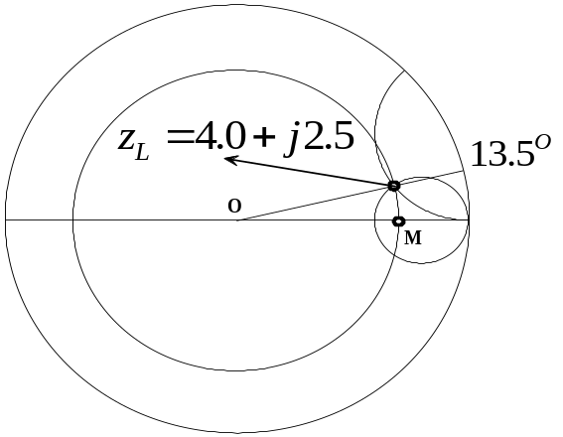
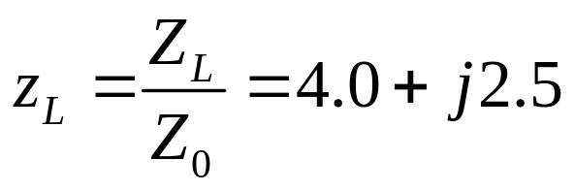

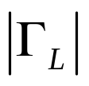




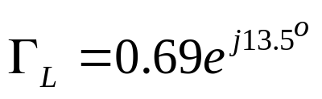
例题1 已知一特性阻抗 的无耗传输线，端接负载阻抗 ，求终端反射系数 和驻波比S。
解：归一化负载阻抗为
在阻抗圆图上标出此负载点 ，如图所示。
过阻抗点 作等 圆交正实轴于M点，该点为电压的腹点，查出
, ,延长 交角度刻度线，即可查得 。即

Slide 25


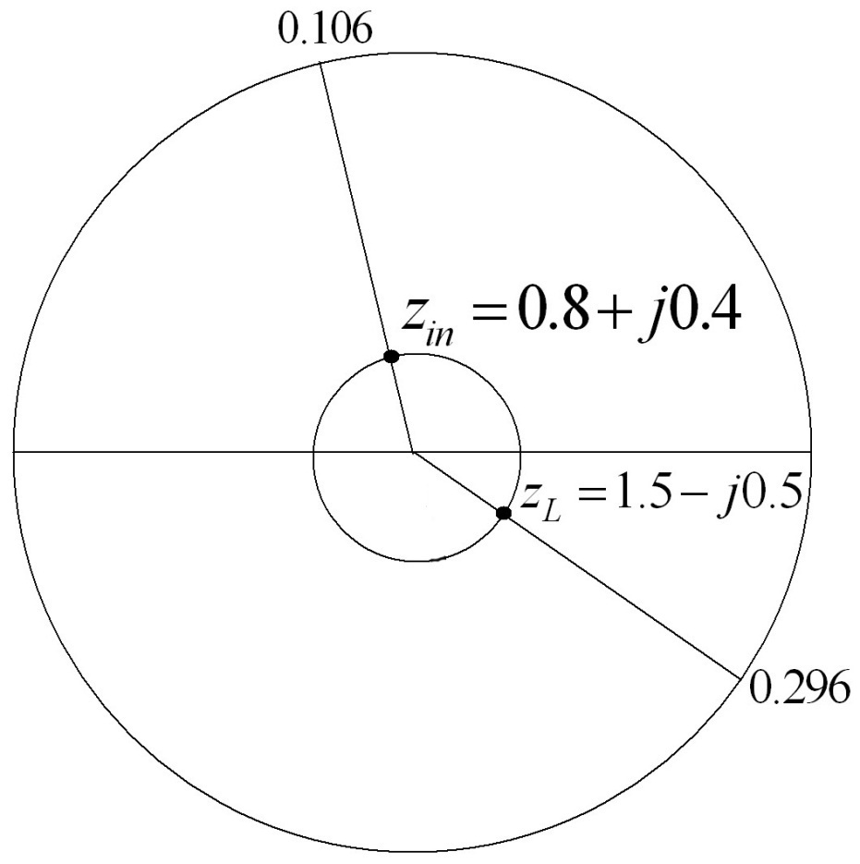


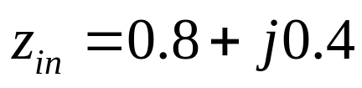

例题2 一线长为 、特性阻抗为 的无耗传输线，负载阻抗为 ，求其输入阻抗。
解：归一化负载阻抗为
在阻抗圆图上标出此负载点 ，其对应的向电源波长数为0.296 ，如图所示。以 点为起点，沿等 圆顺时针旋转到电长度为0.106的点，对应的归一化输入阻抗为 , 实际值为

Slide 26
7.2 波导
7.2.1波导的一般分析方法
1．导行波的三种模式
被限制在导体之间沿其轴向传播的导行波，只有传播方向上的横向电场和磁场，称为横电磁（TEM）波。
在传播方向上有磁场分量，没有电场分量，这种模式的电磁波称为TE波。
在传播方向上有电场分量，没有磁场分量，这种模式的电磁波称为TM波。
平行双线传输线和同轴线中传播的都是TEM波，金属波导中传播的是TE波或TM波。任何形式的场形分
布都可以用一个或多个上述模式的适当组合得到。

Slide 27

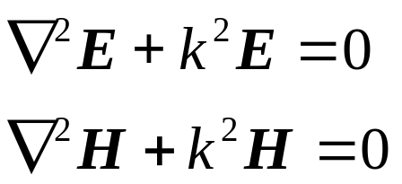

2．导波方程及纵向场法求解方法
纵向：为电磁波传播方向，一般为z方向。
纵向场法:就是先求解纵向场分量满足的波动方程，然后通过横向场与纵向场间的关系求得全部的场分量,代 入边界条件确定待定系数。
对于任意截面的均匀导波系统，设波导壁是理想导体，媒质是均匀、无耗、各向同性的理想介质，媒质中无源。对于角频率为 的导行波，根据电场和磁场满足麦克斯韦方程组可以推出电磁场的矢量场波动方程：
式中， ,
ε 和μ 分别为媒质的介电常数和磁导率。

Slide 28
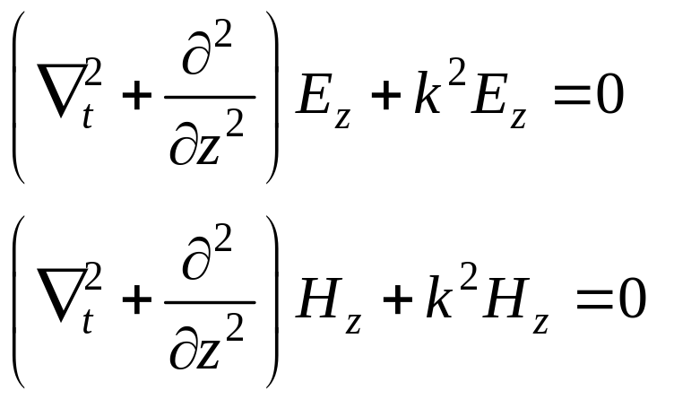
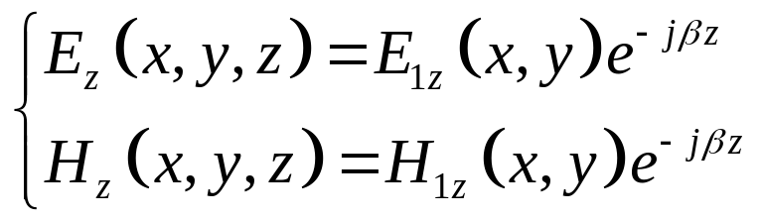
采用广义柱坐标系（u，v，z），设导波沿z向（纵向）传播，微分算符和电场 、磁场分别可以写为横向和纵向叠加 。
由矢量场波动方程可以得到纵向场满足的波动方程
在直角坐标中，设电磁波沿+z轴方向传输，不存在反射波，纵向场可以写为

Slide 29




满足的方程为
同理可得
推导过程中可得相移常数为

Slide 30

⑶ 横向分量与纵向分量的关系
根据麦克斯韦方程组可以推出直角坐标系中波导中的纵向场分量与横向分量关系为

Slide 31





3．导行波的传输特性
⑴ 相移常数和截止波长
导波系统中的相移常数为
当 ， 时，系统处于传输和截止之间的临界状态，此时对应的频率称为临界频率或截止频率，记为
相应的临界波长或截止波长为

Slide 32







时，相应的导模不能传播； 时，则相应的导模可以传播，由此可得导模无衰减传输的条件是
⑵ 相速、群速、波导波长
相速度:指导波系统中电磁波的等相位面传输的速度
其中， ， ， 为自由空间的波长。

Slide 33




群速:指波的包络传输的速度（详见6.9节）
波导波长：相位差 的相位面之间的距离
⑶ 波阻抗
波阻抗：相互正交的横向电场与横向磁场之比

Slide 34


7.2.2 规则金属波导
规则金属波导是指各种形状截面的无限长直的空心金属管，其截面形状、尺寸、结构材料、管内介质填充情况等沿其管轴方向均不改变。求解时通常可假设波导壁为理想导体，边界条件是电场的切线分量和磁场的法线分量为零；管内填充的介质假设为理想介质；其传播模式为横电（TE）模和横磁(TM)模。每种导模都有相应的截止波长，只有满足条件 才能传输。
本节主要研究矩形波导。
矩形波导是截面形状为矩形的金属波导管， 如图所示，a、b分别表示内壁的宽边和窄边尺寸（a＞b），波导内通常充以空气。

Slide 35



1．矩形波导的导模
⑴ TM波
应用分离变量法求解纵向电场分量E_{z}满足的波动方程，求得
其中
应用E_{z}满足的边界条件可得

Slide 36

由纵向场和横向场的关系可以求得TM波的其它横向场分量
可以看出，矩形波导中可以存在无穷多种TM导模，用TM_{mn}表示，一组m、n对应一种TM波型，m，n≠0，
所以最低型模为TM₁₁模。

Slide 37

⑵ TE波
用类似的方法可以求得TE波的场分量为

Slide 38


其中
矩形波导中可以存在无穷多种TE导模，可以看出，m和n不能同时为零，因此，矩形波导不存在TE₀₀模，其中TE₁₀模是最低次模，其余称为高次模。
2．截止频率、截止波长
矩形波导导模的截止频率f_{c}为

Slide 39



相应的截止波长λ_{c}为
某种导模在波导中能够传输的条件是 。导波系统中截止波长 最长的导模称为该导波系统的主模，其它模式则称为高次模。

Slide 40

以a＝7.0cm、b＝3.0cm的矩形波导为例，各种模式的截止波长依大小排列，如图所示。
由图见，当工作波长大于TE₁₀模的截止波长时就进入截止区，任何模式的波都不能传播；当工作波长大于TE₂₀模的截止波长而小于TE₁₀模的截止波长时，波导内只存在TE₁₀模沿波导传播。

Slide 41

导波系统中不同导模的截止波长相同的现象称为模式简并现象。相同波型指数的TE_{mn}和TM_{mn}模的 相同，故除TE_{m0}和TM_{0n}模外，矩形波导的导模都具有双重简并现象。
3．TE₁₀模
矩形波导的主模为TE₁₀模，实用时波导都工作在TE₁₀模。下面主要介绍TE₁₀模的场分布及其传输特性。
⑴ TE₁₀模的场分布
将 ，可得TE₁₀模各场分量的表达式：

Slide 42





可见，TE₁₀模只有 、 和 三个场分量，场的分布如图所示。

Slide 43


⑵ TE₁₀模管壁电流的分布
当波导中传输微波信号时，在金属波导内壁表面上将产生感应电流，称之为管壁电流。在微波频率，趋肤效应将使这种管壁电流集中在很薄的波导内壁表面流动，这种管壁电流可视为面电流，表达式为
计算得到波导内壁的TE₁₀电流分布如图所示。

Slide 44




⑶ TE₁₀模的传输特性
将m＝1，n＝0代入矩形波导各参数计算公式中可得TE₁₀模各参数。
截止波长：
相速、群速、波导波长分别为

Slide 45




例题 一矩形波导的尺寸为a＝2cm，b＝1cm，内部充满空气，该波导能否传输波长3cm的信号？求其在波导中的相移常数、波导波长、相速度、群速度和波阻抗。
解：主模TE₁₀模的截止波长 ，所以可以传输波长3cm的信号。该信号的角频率为
截止波数 ，所以相移常数为

Slide 46




波导波长为
相速度
群速度
波阻抗

Slide 47


7.2.3 同轴线
同轴线是一种双导体传输线，如图所示。同轴线按结构可分为两种：硬同轴线和软同轴线。在同轴线中既可传输主模TEM波，也可能存在高次模TE和TM波。
1．同轴线传输的主模：TEM模
设同轴线内导体外半径为a，外导体内半径为b，两导体之间填充高频介质，相对介电常数为 ,采用圆柱坐标 。同轴线内的场具有轴对称性，场的分布与φ无关，经过推导可得电场与磁场分布。

Slide 48




对于TEM波，电场可以写为
其中 为传播常数，为U₀内导体电位。
同轴线内的磁场为
其中 是介质的波阻抗。

Slide 49


同轴线TEM模场结构如图所示。
2．同轴线中TEM模的特性参量
⑴ 相速、波导波长
对于同轴线中的TEM模 ，相速

Slide 50


波导波长为
⑵ 特性阻抗
特性阻抗则为（设μ＝μ₀）

